Slide 1
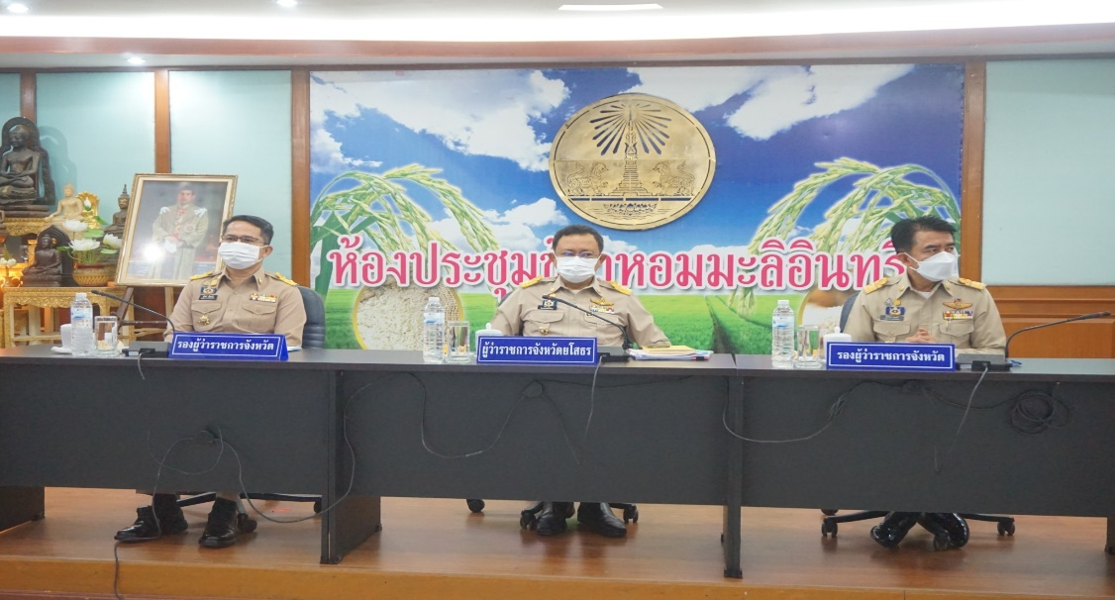
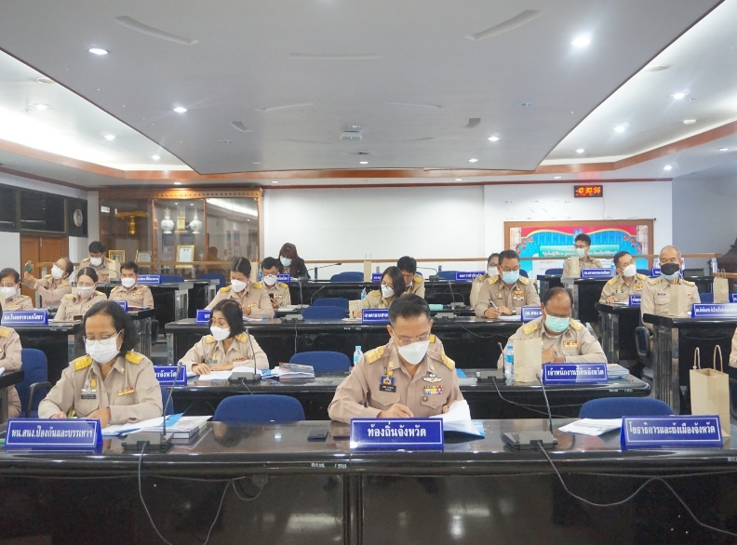
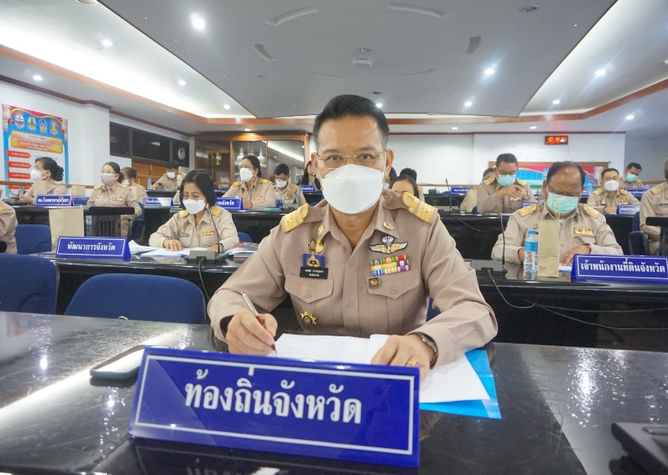
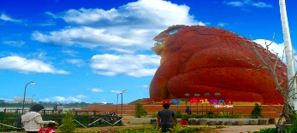
วันที่ 28 เมษายน 2565 เวลา 09.30 น. นายสมยศ นามพุทธา ท้องถิ่นจังหวัดยโสธร ร่วมประชุมคณะกรมการจังหวัด หัวหน้าส่วนราชการและนายอำเภอ ครั้งที่ 4 /2565
ณ ห้องประชุมข้าวหอมมะลิอินทรีย์ ศาลากลางจังหวัดยโสธร (หลังใหม่ ) ชั้น 3
โดยมีนายชลธี ยังตรง ผู้ว่าราชการจังหวัดยโสธร เป็นประธาน

